Slide 1

REFORMA TRIBUTÁRIA
Regimes Diferenciados, Específicos e Favorecidos

Slide 2




SUELLEN CAMPOS LEOPOLDO
4 ANOS SERVIDORA DO TJ, LOTADA NA VARA DA FAZENDA PÚBLICA E JUIZADO ESPECIAL NA COMARCA DE PALHOÇA (2011 A 2015)
10 ANOS FISCAL TRIBUTOS NA PREFEITURA DE SÃO JOSÉ (DESDE 2015)
Diretora de Fiscalização Tributária.
Agente de Desenvolvimento.
Conselheira do Conselho de Contribuintes.
Coordenadora da Comissão Municipal de Revisão e Atualização da Legislação Tributária.

Slide 3


SUELLEN CAMPOS LEOPOLDO
Mestre em Direito Tributário.
Pós-graduada em Auditoria e Perícia Contábil.
Formanda em Ciências Contábeis.
Estudante de Arquitetura e Urbanismo.
Pesquisadora do Grupo de Pesquisa Tributação e Gênero da FGV.
Pesquisadora de Tributação de criptoativos no Brasil e no mundo do Instituto IBCHAIN.
Co-autora do Livro Reforma Tributária: reflexões, desafios e possibilidades.
Afixionada em cursos.

Slide 4


Slide 5

“Os analfabetos do século 21 não serão aqueles que não sabem ler e escrever, mas aqueles que não podem aprender, desaprender e reaprender”
Alvin Toffler, futurista e filósofo..

Slide 6
Art. 145. ...........................................................................................................
......................................................................................................................................
§ 3º O Sistema Tributário Nacional deve observar os princípios da simplicidade, da transparência, da justiça tributária, da cooperação e da defesa do meio ambiente.
§ 4º As alterações na legislação tributária buscarão atenuar efeitos regressivos." (NR)

Slide 7

“SIMPLES PODE SER MAIS DIFÍCIL QUE COMPLEXO: É PRECISO SE ESFORÇAR MUITO PARA DEIXAR SEU PENSAMENTO CLARO DE MODO A TORNÁ-LO SIMPLES.”
STEVE JOBS

Slide 8




SIMPLICIDADE?

Slide 9

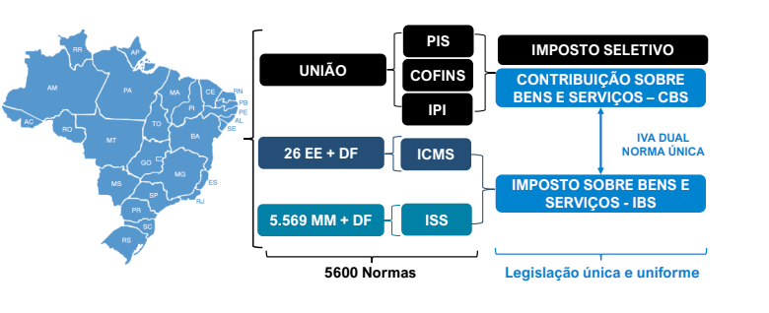


SIMPLICIDADE?

Slide 10
Regimes Especiais, Diferenciados e Exceções: A Regra é Exceção?
A proposta da Reforma Tributária buscava simplificar e uniformizar a tributação sobre o consumo.
Contudo, a quantidade de exceções introduzidas ou mantidas revela um cenário complexo:
Mais de 20 setores com regimes próprios (específicos)
Ex: combustíveis, saúde, cooperativas, serviços financeiros, bares, imóveis...
Alíquotas reduzidas em 30% ou 60% para dezenas de atividades e produtos
Ex: educação, saúde, cultura, agropecuária, segurança, jornalismo, eventos...
Mais de 400 itens com alíquota zero
Ex: medicamentos, dispositivos médicos, saúde menstrual, automóveis PcD/TEA...
Isenções, créditos presumidos e regimes exclusivos para categorias específicas.
🔎 A uniformização tributária foi altamente fragmentada por pressões setoriais.

Slide 11

❗ O risco: manter a complexidade, a litigiosidade e as distorções de alocação econômica e por consequência a Alíquota.

Slide 12
O PESO DO SISTEMA TRIBUTÁRIO
Relação entre Governo e Mercado
Mercado depende de leis e decisões políticas
Governo depende de impostos
Instituições econômicas modernas necessitam de um sistema jurídico

Slide 13
“Não existe mercado sem governo e não existe o governo sem impostos; o tipo de mercado existente depende de leis e decisões políticas que o governo tem de fazer e tomar. Na ausência de um sistema jurídico sustentado pelos impostos, não haveria dinheiro, nem bancos, nem empresas, nem bolsa de valores, nem patentes, nem uma moderna economia de mercado - não haveria nenhuma das instituições que possibilitam a existência de quase todas as formas contemporâneas de renda e riqueza.”
MURPHY, Liam e NAGEL, Thomas. O mito da propriedade: impostos e justiça. Imprensa da Universidade de Oxford, 2002, p. 46.

Slide 14
PAPEL DO SISTEMA TRIBUTÁRIO
Estabilização do ambiente social
Promoção do desenvolvimento econômico
Princípios de neutralidade
Interferência mínima necessária
Facilitação e estímulo de atividades coletivas
Coibição de atividades prejudiciais

Slide 15
O PRINCÍPIO DA LEGALIDADE - NÃO HAVERÁ TRIBUTO SEM LEI
NULLUM TRIBUTUM SINE PRAEVIA LEGE, OU NO TAXATION WITHOUT REPRESENTATION,
REPRESENTAÇÃO DA VONTADE POPULAR É VIABILIZADA ATRAVÉS DOS POLÍTICOS ELEITOS COMO SEUS REPRESENTANTES.
BECKER, NA OBRA TEORIA GERAL DO DIREITO, “NA CONSTRUÇÃO JURÍDICA DE TODOS E DE CADA TRIBUTO, NUNCA MAIS ESTARÁ AUSENTE O FINALISMO EXTRAFISCAL, NEM SERÁ ESQUECIDO O FISCAL. AMBOS COEXISTIRÃO SEMPRE AGORA DE UM MODO CONSCIENTE E DESEJADO – NA CONSTRUÇÃO JURÍDICA DE CADA TRIBUTO;”

Slide 16

SISTEMA TRIBUTÁRIO É...
JURIDÍCO
ECONÔMICO
POLÍTICO
CONTÁBIL

Slide 17



Slide 18


JOGO DO BEM
5x10 = 50
50x2 =100
100/5= 20 para cada

Slide 19
DIA 2
4x10 = 40
40x2 =80
80/5= 16 para cada
16+10 = 26

Slide 20
DIA 3
2x10 = 20
20x2 =40
40/5= 8 para cada
8+10 = 18

Slide 21
CLASSIFICAÇÃO TRIBUTO SOBRE RENDA, CONSUMO, PATRIMÔNIO
A TENTATIVA DO REPASSE SEMPRE VAI OCORRER
IMPOSTO DIRETO OU INDIRETO

Slide 22
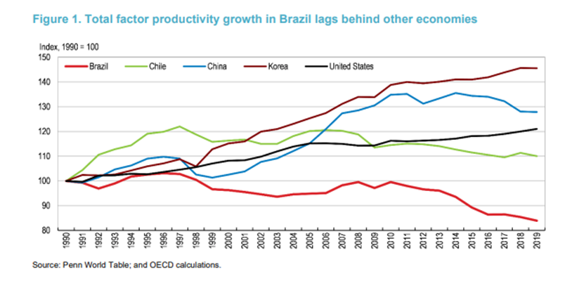
CARGA TRIBUTÁRIA VS. PESO DO SISTEMA TRIBUTÁRIO
DIFERENÇA ENTRE CARGA TRIBUTÁRIA E PESO DO SISTEMA
INFLUÊNCIA NOS CUSTOS OPERACIONAIS E ÔNUS ECONÔMICO AOS CONSUMIDORES
PARA A OCDE, ESSA COMPLEXIDADE É PARTE DA EXPLICAÇÃO PARA O FRACO DESEMPENHO DA PRODUTIVIDADE DO PAÍS EM COMPARAÇÃO COM OUTRAS ECONOMIAS

Slide 23

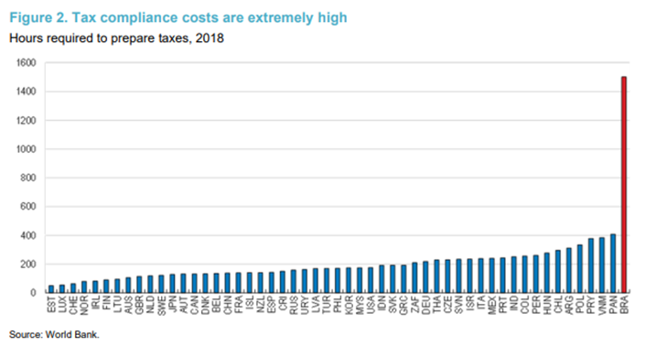
O tempo médio para cumprimento das obrigações acessórias varia conforme o porte da empresa, e segundo a Deloitte, pode chegar a 34 mil horas por ano .
O Banco Mundial estima a média em 1.500 horas.

Slide 24

Contexto Relações Jurídicos Tributárias

Slide 25
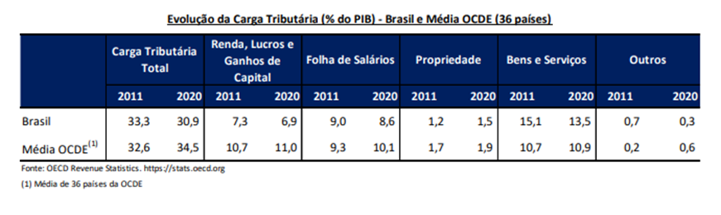
Carga Tributária Total
Comparação com a média da OCDE
Análise da tributação sobre diferentes bases (renda, folha de salários, propriedade, bens e serviços)
O hiato de conformidade é uma metodologia reconhecida mundialmente, referida na literatura internacional como compliance gap, representando a diferença entre o potencial de arrecadação fiscal estipulado pela legislação tributária de um país e o valor efetivamente obtido.

Slide 26
ALÍQUOTA
•AUTONOMIA DOS ENTES NA FIXAÇÃO DE SUA ALÍQUOTA PADRÃO.
•ALÍQUOTA DE REFERÊNCIA FIXADA PELO SENADO.
•ALÍQUOTA MÁXIMA DE 26,5%.
.AVALIAÇÃO QUINQUENAL DA ALÍQUOTA.

Slide 27
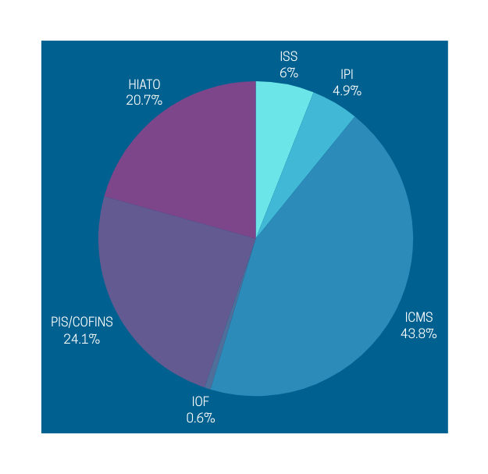
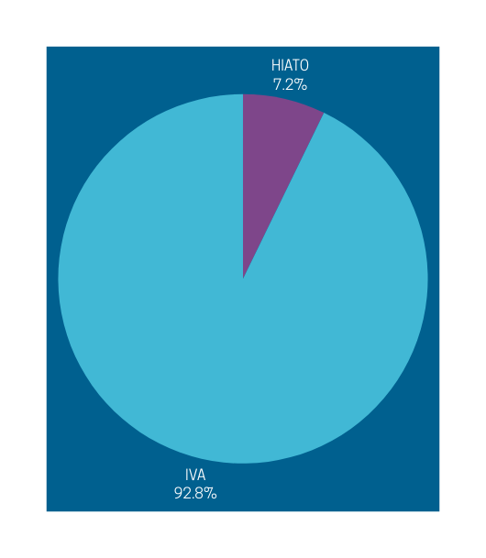
CARGA TRIBUTÁRIA X ALÍQUOTA
12,30% do PIB
26,5% + IS

Slide 28
IS - IMPOSTO SELETIVO E IPI ZONA FRANCA DE MAMAUS

Slide 29

CRITÉRIOS PARA A MANUTENÇÃO DO IPI NA ZFM
LC nº 214/2025 define:
IPI será mantido para produtos fabricados na ZFM com alíquota igual ou superior a 6,5%.
Para produtos com alíquota inferior, o IPI será zerado a partir de 2027, se atenderem a um dos critérios:
Critérios para manutenção:
Foram industrializados na ZFM em 2024; ou
Possuem projeto técnico-econômico aprovado pela SUFRAMA (CAS) entre 01/01/2022 e 16/01/2025.
Mensagem-chave: Vantagem para empresas que planejaram estrategicamente sua instalação na ZFM antes da reforma.

Slide 30
Exceções importantes
Mesmo com alíquota inferior a 6,5%, o IPI não será zerado se o produto for classificado como:
Bem de tecnologia da informação e comunicação
Conforme o art. 16-A da Lei nº 8.248/1991
Reforçado no §2º do art. 454 da LC nº 214/2025
Importância: Essa exceção preserva a arrecadação e incentivos do setor de tecnologia.
Lista de produtos com IPI zerado
A partir de 2027, o Governo Federal publicará um ato normativo com a lista de produtos que terão IPI reduzido a zero.
Base legal:
Art. 126, III, “a” do ADCT
§3º do art. 354 da LC 214/2025
Previsão de publicação: Até o final de 2026
Enquanto isso, segurança jurídica depende do planejamento baseado nas regras vigentes da LC nº 214.
Relação entre o IPI e o Imposto Seletivo (IS)
Vedação à cumulatividade:
IPI e IS não podem incidir sobre o mesmo produto (Art. 126 do ADCT)
Segurança jurídica para o contribuinte:
Evita bitributação e sobreposição de tributos
Ambos IPI e IS não integram a base de cálculo da CBS e do IBS
Garantido pelo Art. 133 do ADCT

Slide 31
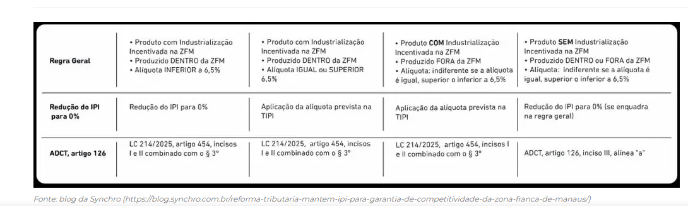

Slide 32
PERIODICIDADE
A cada 5 anos, tanto o IBS/CBS quanto o Imposto Seletivo serão reavaliados. ( Art. 475., 214/2025)
OBJETIVOS DA AVALIAÇÃO
Verificar se as políticas (especialmente os regimes especiais, a devolução personalizada, a cesta básica, os regimes diferenciados e específicos) realmente cumprem suas funções sociais, ambientais, de redução de desigualdades e de estímulo ao desenvolvimento econômico.
Ajustar a lista de produtos da cesta básica para privilegiar alimentos saudáveis e de maior consumo pelas famílias mais pobres.
Verificar impactos de gênero, raça e renda.
Controlar a carga tributária total (tentar mantê-la em um nível que não ultrapasse 26,5%).

Slide 33
CONSEQUÊNCIAS
Caso se detectem problemas ou necessidades de mudança, o Poder Executivo Federal deve enviar projeto de lei complementar ao Congresso Nacional para fazer as alterações necessárias, inclusive reduzindo alíquotas ou restringindo/excluindo certos regimes que não estejam justificando os benefícios concedidos.
PRIMEIRA AVALIAÇÃO
Ocorrerá com base em dados de 2030 e, se preciso, gerar mudanças com vigência a partir de 2032. Depois disso, repete-se o processo em intervalos de 5 anos.

Slide 34
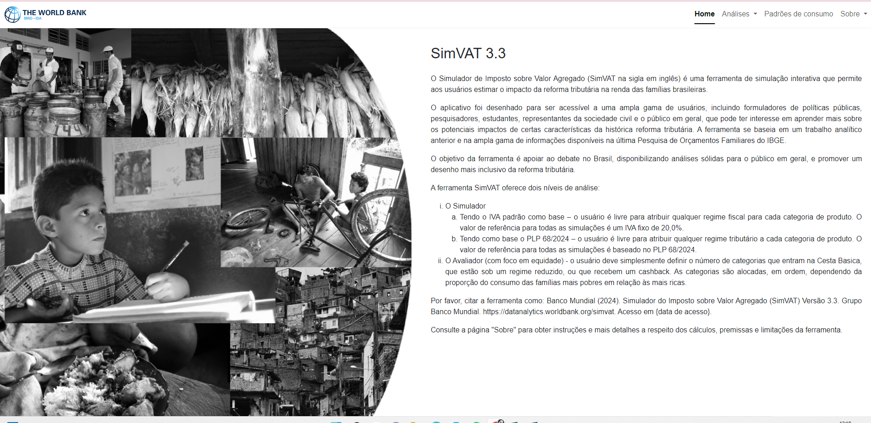
HTTPS://DATANALYTICS.WORLDBANK.ORG/SIMVAT/

Slide 35

É DIFÍCIL ANALISAR O IMPACTO DIRETO AO CONSUMIDOR. UM EXEMPLO PRÁTICO: HÁ A POSSIBILIDADE DE UM AUMENTO NA CARGA TRIBUTÁRIA DOS SERVIÇOS DE STREAMING, MAS TAMBÉM É PROVÁVEL UMA REDUÇÃO NA TRIBUTAÇÃO EM UMA PROPORÇÃO AINDA MAIOR NOS SERVIÇOS DE INTERNET.

Slide 36

SIMPLICIDADE?

Slide 37
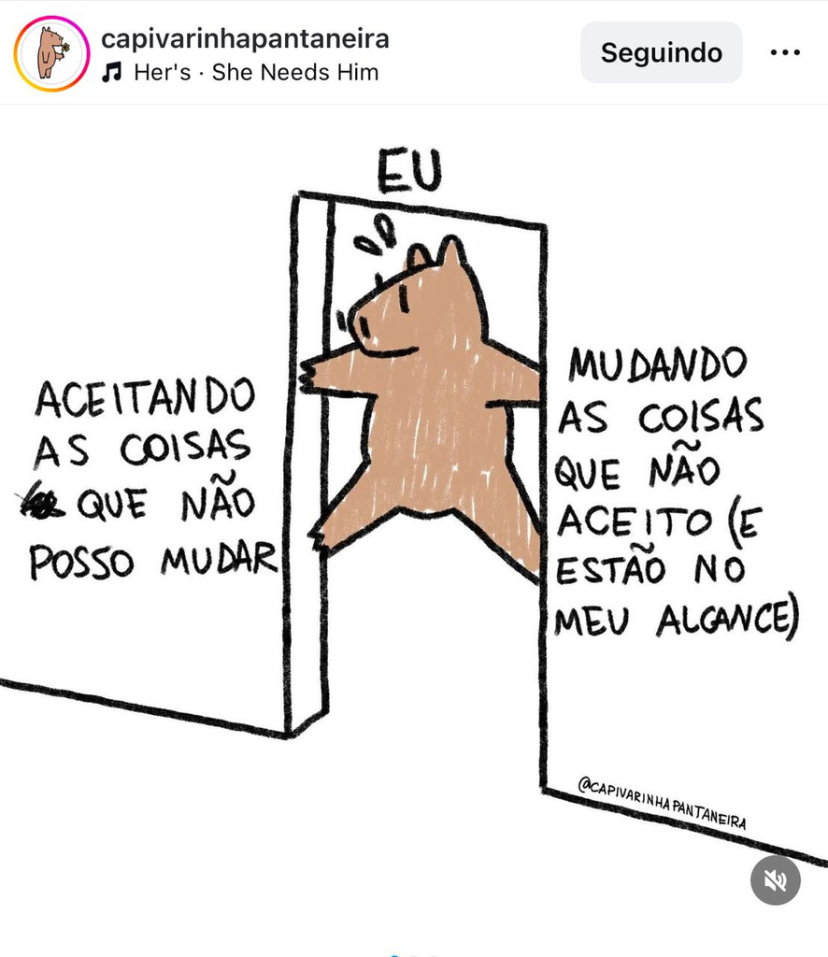


Slide 38

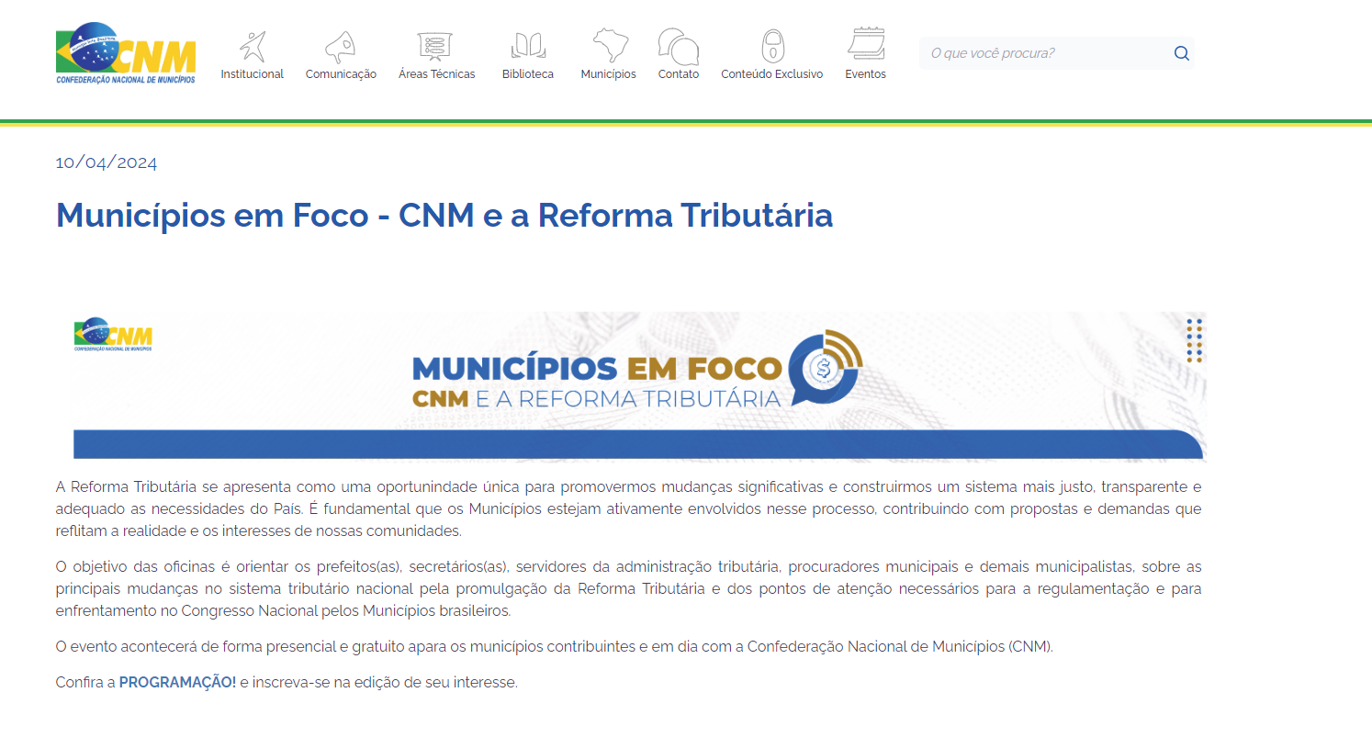

Slide 39
Regimes Diferenciados, Específicos e Favorecidos
📌 Motivo:
Essas atividades apresentam características técnicas complexas, que dificultam a aplicação do regime geral de débito e crédito do IBS, exigindo tratamento tributário diferenciado para garantir neutralidade, eficiência e segurança jurídica.

Slide 40
REGIMES DIFERENCIADOS
REDUÇÃO DAS ALÍQUOTAS EM 30%:
•Profissões regulamentadas fiscalizadas por conselhos (18)
REDUÇÃO DAS ALÍQUOTAS EM 60%:
•Serviços de educação (9)
•Serviços de saúde (27)
•Dispositivos médicos (105)
•Dispositivos de acessibilidade (26)
•Medicamentos
•Composições enterais e parenterais (71)
•Produtos de higiene e de limpeza majoritariamente consumidos por famílias de baixa renda (6)

Slide 41
REGIMES DIFERENCIADOS
REDUÇÃO DAS ALÍQUOTAS EM 60%: (cont.)
•Produtos agropecuários, aquícolas, pesqueiros, florestais e extrativistas vegetais in natura
•Insumos agropecuários e aquícolas (36)
•Produções nacionais artísticas, culturais, de eventos, jornalísticas e audiovisuais (25)
•Atividades desportivas
•Comunicação institucional (administração pública)
•Bens e serviços relacionados a soberania e segurança nacional (33 – administração pública)
•Serviços de segurança da informação e segurança cibernética (sócio brasileiro com 20% do capital social)
•Operações relacionadas a projetos de reabilitação urbana de zonas históricas e de áreas críticas de recuperação e reconversão urbanística

Slide 42

REGIMES DIFERENCIADOS
Compras públicas: itens dos anexos de redução em 60% também serão reduzidos a zero
REDUÇÃO DAS ALÍQUOTAS A ZERO:
•Dispositivos médicos (19)
•Dispositivos de acessibilidade (7)
•Medicamentos (383)
•Composições enterais e parenterais
•Produtos de cuidados básicos à saúde menstrual (todos)
•Serviços prestados por Instituição Científica, Tecnológica e de Inovação (ICT) sem fins lucrativos
•Automóveis adquiridos por pessoas com deficiência e pessoas com transtorno do espectro autista ou por taxistas
Fast track: possibilidade de atualização anual ou emergencial das listas para inclusão de dispositivos médicos e medicamentos

Slide 43
REGIMES DIFERENCIADOS
ISENÇÃO:
•Transporte público coletivo de passageiros rodoviário urbano, semiurbano ou metropolitano
•REGIMES PRÓPRIOS DA CBS:
‐Prouni (CBS zerada)
‐Regime automotivo (até 2032)
CRÉDITOS PRESUMIDOS:
•Produtor rural com receita inferior a R$ 3,6 milhões por ano e produtor rural integrado
•Transportador autônomo de carga pessoa física não contribuinte
•Resíduos e demais materiais destinados à reciclagem, reutilização ou logística reversa adquiridos de pessoa física, cooperativa ou outra forma de organização popular
•Bens móveis para revenda

Slide 44
REGIMES ESPECÍFICOS
1.Combustíveis
2.Serviços financeiros
3.Planos de assistência à saúde
4.Concursos de prognósticos
5.Bens imóveis
6.Cooperativas
7.Bares e restaurantes
8.Hotelaria e parques de diversão e temáticos
9.Transporte coletivo de passageiros
10.Agências de viagens e de turismo
11.Sociedades Anônimas do Futebol – SAFs
12.Tratados internacionais

Slide 45
SERVIÇOS FINANCEIROS

Slide 46

REGIMES ESPECÍFICOS: SERVIÇOS FINANCEIROS
O que está incluído?
Crédito, câmbio, títulos e valores mobiliários, seguros e consórcios.
Previdência, leasing, carteiras digitais, meios de pagamento e criptoativos.
Por que tratamento específico?
Evitar distorções sem criar brechas de injustiça.
Setor regulado, com alto impacto sistêmico.
Envolve regras de tributação internacional e integração com normas globais.

Slide 47
BASE LEGAL E REGRAS DE ARRECADAÇÃO
Fundamento jurídico
CF/88 – Art. 156-A, §4º, IV
Lei Complementar 214/2025 – Arts. 181 a 233
Como será distribuída a arrecadação?
PLP 108/2024 – Art. 125:
A arrecadação do IBS sobre serviços financeiros será calculada sobre a margem (spread).
A partilha será proporcional à receita obtida por cada ente nos 12 meses anteriores, usando a alíquota de referência.

Slide 48
PLANOS DE SAÚDE

Slide 49

REGIMES ESPECÍFICOS: PLANOS DE SAÚDE
Quem está incluído?
Seguradoras, cooperativas médicas, administradoras de benefícios e operadoras de planos (inclusive pet e funerários).
Por que precisam de regime especial?
Serviço essencial à saúde da população, com grande impacto social.
Elevação de custos pode levar à migração para o SUS, sobrecarregando o sistema público.

Slide 50
BASE LEGAL E PARTILHA: SAÚDE SUPLEMENTAR
Base normativa
CF/88 – Art. 156-A, §4º, IV
Lei Complementar 214/2025 – Arts. 181 a 233
Critério de distribuição do IBS
Definido no PLP 108/2024.
O IBS será repartido com base no domicílio do titular do plano.
A alocação considera a proporção dos valores pagos pelos beneficiários (prêmios e contraprestações).

Slide 51
BENS IMÓVEIS

Slide 52


O PLP 108 ATUALIZA REGRAS DO CÓDIGO TRIBUTÁRIO NACIONAL RELATIVAS AO IMPOSTO SOBRE TRANSMISSÃO INTER VIVOS, POR ATO ONEROSO, DE BENS IMÓVEIS E DE DIREITOS A ELES RELATIVOS – ITBI, DE COMPETÊNCIA DOS MUNICÍPIOS E DO DISTRITO FEDERAL
É atualizado o nome do tributo e o seu fato gerador para adequação à Constituição Federal
O momento de ocorrência do fato gerador passa a ser o da celebração do ato ou título translativo oneroso do bem imóvel ou do direito real sobre bem imóvel
A base de cálculo é o valor venal, que passa ser definido de forma similar ao IBS/CBS, com previsão do “valor de referência” na legislação municipal ou distrital, com base em dados de mercado
São revogados dispositivos que estavam ultrapassados e se referiam a doações, cuja tributação pelo ITCMD passa a estar disposta unicamente no PLP

Slide 53

NÃO ALTERA OUTROS TRIBUTOS (ART. 4º, § 5º)
A incidência do IBS e da CBS não altera a base de cálculo de:
ITCD – Transmissão causa mortis e doações (art. 155, I, CF)
ITBI – Transmissão inter vivos de bens imóveis (art. 156, II, CF)

Slide 54
BENS IMÓVEIS LC 214/2025
DAS HIPÓTESES DE INCIDÊNCIA
Art. 4ºO IBS e a CBS incidem sobre operações onerosas com bens ou com serviços.
§ 5º A incidência do IBS e da CBS sobre as operações de que trata ocaputdeste artigo não altera a base de cálculo do:
I - Imposto sobre a Transmissão Causa Mortis e Doação de Quaisquer Bens ou Direitos (ITCD), de que trata o inciso I docaputdo art. 155 da Constituição Federal;
II - Imposto sobre a Transmissão Inter Vivos de Bens Imóveis e Direitos a eles relativos (ITBI), de que trata o inciso II docaputdo art. 156 da Constituição Federal.

Slide 55
INCIDÊNCIA DO IBS E DA CBS SOBRE BENS IMÓVEIS
Operações que geram incidência (Art. 252)
O IBS e a CBS incidem sobre:
Venda de imóveis (inclusive em incorporação e loteamento)
Cessão ou constituição de direitos reais
Locação, cessão onerosa e arrendamento
Administração e intermediação imobiliária
Serviços de construção civil
Também se equiparam a locação para fins de incidência:
Servidão
Cessão de uso ou espaço
Permissão de uso
Direito de passagem

Slide 56
BENS IMÓVEIS LC 214/2025
ART. 252. O IBS E A CBS INCIDEM, NOS TERMOS DESTE CAPÍTULO, SOBRE AS SEGUINTES OPERAÇÕES COM BENS IMÓVEIS:
I - alienação, inclusive decorrente de incorporação imobiliária e de parcelamento de solo;
II - cessão e ato translativo ou constitutivo onerosos de direitos reais;
III - locação, cessão onerosa e arrendamento;
IV - serviços de administração e intermediação; e
V - serviços de construção civil.
§ 1º Sujeitam-se à tributação pelo IBS e pela CBS pelas mesmas regras da locação, cessão onerosa e arrendamento de bens imóveis:
I - a servidão, a cessão de uso ou de espaço;
II - a permissão de uso, o direito de passagem; e
III - (VETADO).

Slide 57
HIPÓTESES DE NÃO INCIDÊNCIA DO IBS E DA CBS (ART. 252, §2º)
🔹 O IBS e a CBS não incidem sobre:
Permuta de imóveis, exceto sobre a torna (diferença em dinheiro).
Constituição ou transmissão de garantia real (hipoteca, penhor, etc.).
Operações realizadas por gestoras de fundos patrimoniais (Lei nº 13.800/2019).

Slide 58
BENS IMÓVEIS LC 214/2025
§ 2º O IBS e a CBS não incidem nas seguintes hipóteses:
I - nas operações de permuta de bens imóveis, exceto sobre a torna, que será tributada nos termos deste Capítulo;
II - na constituição ou transmissão de direitos reais de garantia; e
III - nas operações previstas neste artigo, quando realizadas por organizações gestoras de fundo patrimonial, constituídas nos termos da Lei nº 13.800, de 4 de janeiro de 2019, para fins de investimento do fundo patrimonial.

Slide 59
REGRAS ESPECÍFICAS PARA PERMUTAS (ART. 252, §§ 3º A 6º)
Permutas entre contribuintes do regime regular:
O redutor de ajuste do imóvel permutado pode ser mantido e reutilizado no novo imóvel (permuta com continuidade fiscal).
Em permuta com unidades a construir:
Redutor é aplicado proporcionalmente à fração ideal de cada unidade.
Outras operações equiparadas à permuta:
Compra e venda quitada + confissão de dívida + promessa de dação em pagamento
Não há incidência, se ocorrerem no mesmo dia e por escritura pública.

Slide 60
FUNDOS PATRIMONIAIS E NÃO INCIDÊNCIA (ART. 252, §§ 4º E 8º)
Organizações gestoras de fundo patrimonial:
As operações com bens imóveis não são tratadas como de contribuinte regular do IBS/CBS.
⚠️ Mas atenção:
Se as operações imobiliárias forem frequentes ou em alto volume, podem caracterizar atividade econômica, sujeitando a tributação (art. 251, §§1º e 2º).

Slide 61
REGRAS ESPECIAIS PARA PESSOAS FÍSICAS (ART. 252, §7º) E LOCAÇÕES DE CURTO PRAZO (ART. 253)
Locação ou cessão por pessoa física contribuinte regular do IBS/CBS:
Se não estiver relacionada à atividade econômica do proprietário, aplica-se o §4º do art. 57 ( Art. 57. Consideram-se de uso ou consumo pessoal).
Locações de imóveis residenciais por até 90 dias consecutivos:
Serão tributadas como serviço de hotelaria, mesmo se feitas por contribuinte do regime regular do IBS/CBS.
Aplicável a:
Locação temporária via plataforma digital
Arrendamento curto de imóvel mobiliado

Slide 62
BENS IMÓVEIS LC 214/2025
§ 3º Na hipótese de que trata o inciso I do § 2º deste artigo, o valor permutado não será considerado no valor da operação para o cálculo do redutor de ajuste de que trata o art. 258 desta Lei Complementar.
§ 4º Para fins do disposto neste Capítulo, as operações com bens imóveis de que trata o inciso III do § 2º deste artigo, não são consideradas operações de contribuinte sujeito ao regime regular do IBS e da CBS.
§ 5º Nas permutas de imóveis realizadas entre contribuintes do regime regular do IBS e da CBS:
I - fica mantido o valor do redutor de ajuste do imóvel dado em permuta, que poderá ser utilizado em operações futuras com o imóvel recebido em permuta; e
II - no caso de permuta para entrega de unidades a construir, o redutor de ajuste será aplicado proporcionalmente à operação de cada permutante, tomando-se por base a fração ideal das unidades permutadas.

Slide 63
BENS IMÓVEIS LC 214/2025
§ 6º O DISPOSTO NO INCISO I DO § 2º E § 5º DESTE ARTIGO TAMBÉM SE APLICA ÀS OPERAÇÕES QUITADAS DE COMPRA E VENDA DE IMÓVEL SEGUIDAS DE CONFISSÃO DE DÍVIDA E PROMESSA DE DAÇÃO, EM PAGAMENTO, DE UNIDADE IMOBILIÁRIA CONSTRUÍDA OU A CONSTRUIR, DESDE QUE A ALIENAÇÃO DO IMÓVEL E O COMPROMISSO DE DAÇÃO EM PAGAMENTO SEJAM LEVADOS A EFEITO NA MESMA DATA, MEDIANTE INSTRUMENTO PÚBLICO.
§ 7º Aplica-se o disposto no § 4º do art. 57 desta Lei Complementar às operações de alienação, locação, cessão onerosa e arrendamento de bem imóvel de propriedade de pessoa física sujeita ao regime regular do IBS e da CBS que não estejam relacionadas ao desenvolvimento de sua atividade econômica.
§ 8º O disposto no § 6º deste artigo não se aplica caso a quantidade e o valor das operações com os imóveis nele referidos caracterizem atividade econômica do contribuinte, nos termos dos §§ 1º e 2º do art. 251.
§ 9º Na alienação de imóveis que tenham sido objeto de garantia constituída em favor de credor sujeito ao regime específico deste Capítulo, cuja propriedade tenha sido por ele consolidada ou a ele transmitida em pagamento ou amortização da dívida, deverá ser observado o disposto no art. 200 desta Lei Complementar.
Art. 253.A locação, cessão onerosa ou arrendamento de bem imóvel residencial por contribuinte sujeito ao regime regular do IBS e da CBS, com período não superior a 90 (noventa) dias ininterruptos, serão tributados de acordo com as mesmas regras aplicáveis aos serviços de hotelaria, previstas na Seção II do Capítulo VII do Título V deste Livro.

Slide 64
QUANDO OCORRE O FATO GERADOR DO IBS E DA CBS?
Conforme o Art. 254 do PLP 68/2024, o fato gerador se considera ocorrido:
Alienação de bem imóvel:
➤ No ato da alienação (inclusive promessas e ajustes contratuais).
Cessão ou ato translativo/constitutivo de direito real:
➤ No momento da celebração do ato (exceto garantias reais).
Locação, cessão onerosa ou arrendamento:
➤ No momento do pagamento.
Administração e intermediação de imóvel:
➤ Também no pagamento.
Construção civil:
➤ No fornecimento do serviço.

Slide 65
QUANDO OCORRE O FATO GERADOR DO IBS E DA CBS?
🔹 §1º – Alienação de imóvel inclui:
Adjudicação
Contrato com promessa ou carta de reserva com princípio de pagamento
Implementação de condição suspensiva
Mesmo sem escritura definitiva, já se considera ocorrido o fato gerador.
🔹 §2º – Locação e intermediação:
O IBS e a CBS são devidos a cada pagamento, mesmo que o contrato envolva períodos futuros ou acumulados.
Mensagem-chave: O momento do fato gerador varia conforme a natureza da operação — o que importa é o ato jurídico efetivo ou o pagamento.

Slide 66
BENS IMÓVEIS 214/25
Do Momento da Ocorrência do Fato Gerador
Art. 254. Considera-se ocorrido o fato gerador do IBS e da CBS:
I - na alienação de bem imóvel, no momento do ato de alienação;
II - na cessão ou no ato oneroso translativo ou constitutivo de direitos reais sobre bens imóveis, no momento da celebração do ato, inclusive de quaisquer ajustes posteriores, exceto os de garantia;
III - na locação, cessão onerosa ou arrendamento de bem imóvel, no momento do pagamento;
IV - no serviço de administração e intermediação de bem imóvel, no momento do pagamento; e
V - no serviço de construção civil, no momento do fornecimento.
§ 1º Para fins do disposto no inciso I docaputdeste artigo, considera-se alienação a adjudicação, a celebração, inclusive de quaisquer ajustes posteriores, do contrato de alienação, ainda que mediante instrumento de promessa, carta de reserva com princípio de pagamento ou qualquer outro documento representativo de compromisso, ou quando implementada a condição suspensiva a que estiver sujeita a alienação.
§ 2º Nas hipóteses de que tratam os incisos III e IV docaputdeste artigo, o IBS e a CBS incidentes na operação serão devidos em cada pagamento.

Slide 67
BASE DE CÁLCULO DO IBS E DA CBS (REGRA GERAL)
A base de cálculo é o valor da operação, nos seguintes casos:
Venda (alienação) de imóvel
Locação, cessão onerosa ou arrendamento
Transferência ou constituição onerosa de direito real
Administração ou intermediação imobiliária
Serviços de construção civil
Incluem-se no valor da operação (art. 255, §1º):
Juros e variações monetárias (câmbio, índice, contrato)
Atualização monetária contratual
Outros encargos financeiros e valores acessórios (art. 12, §1º, incisos I a III e VI)

Slide 68
EXCLUSÕES E REGRAS ESPECÍFICAS
Não compõem a base de cálculo da locação (art. 255, §2º):
Tributos e emolumentos incidentes sobre o imóvel
Despesas de condomínio
Intermediação com mais de um corretor (art. 255, §§3º e 4º):
Base de cálculo: somente a parte da comissão de cada corretor
Excluem-se:
Pagamentos diretos feitos pelo cliente
Repasses entre corretores
Cada corretor responde pelo tributo sobre a sua parte da remuneração.

Slide 69
CONSTRUÇÃO CIVIL E CRÉDITOS DE MATERIAIS
Fornecimento de materiais na construção civil (art. 255, §5º):
Quando o serviço for prestado a não contribuinte do IBS/CBS:
O crédito de IBS/CBS sobre materiais só pode ser aproveitado até o valor do imposto devido pela prestação do serviço.
⚠️ Exceção (art. 255, §6º):
Essa limitação não se aplica quando o tomador do serviço for:
Administração pública direta
Autarquias
Fundações públicas

Slide 70
BENS IMÓVEIS LC 214/2025
Art. 255. A base de cálculo do IBS e da CBS é o valor:
I - da operação de alienação do bem imóvel;
II - da locação, cessão onerosa ou arrendamento do bem imóvel;
III - da cessão ou do ato oneroso translativo ou constitutivo de direitos reais sobre bens imóveis;
IV - da operação de administração ou intermediação;
V - da operação nos serviços de construção civil.
§ 1º O valor da operação de que trata ocaputdeste artigo inclui:
I - o valor dos juros e das variações monetárias, em função da taxa de câmbio ou de índice ou coeficiente aplicáveis por disposição legal ou contratual;
II - a atualização monetária, nas vendas contratadas com cláusula de atualização monetária do saldo credor do preço, que venham a integrar os valores efetivamente recebidos pela alienação de bem imóvel;
III - os valores a que se referem os incisos I a III e VI do § 1º do art. 12 desta Lei Complementar.

Slide 71
BENS IMÓVEIS 214/2025
§ 2º Não serão computados no valor da locação, cessão onerosa ou arrendamento de bem imóvel:
I - o valor dos tributos e dos emolumentos incidentes sobre o bem imóvel; e
II - as despesas de condomínio.
§ 3º Nos serviços de intermediação de bem imóvel, caso o ato ou negócio relativo a bem imóvel se conclua com a intermediação de mais de um corretor, pessoa física ou jurídica, será considerada como base de cálculo para incidência do IBS e da CBS a parte da remuneração ajustada com cada corretor pela intermediação, excluídos:
I - os valores pagos diretamente pelos contratantes da intermediação; e
II - os repassados entre os corretores de imóveis.
§ 4º Na hipótese de que trata o § 3º deste artigo, cada corretor é responsável pelo IBS e pela CBS incidente sobre a respectiva parte da remuneração.
§ 5º No caso de prestação de serviço de construção civil a não contribuinte do regime regular do IBS e da CBS em que haja fornecimento de materiais de construção, o prestador do serviço só poderá apropriar o crédito de IBS e CBS relativo à aquisição dos materiais de construção até o valor do débito relativo à prestação do serviço de construção civil.
§ 6º O disposto no § 5º deste artigo não se aplica na prestação de serviço de construção civil para a administração pública direta, autarquias e fundações públicas.

Slide 72




Slide 73
ISS x IBS - TRANSIÇÃO

Slide 74
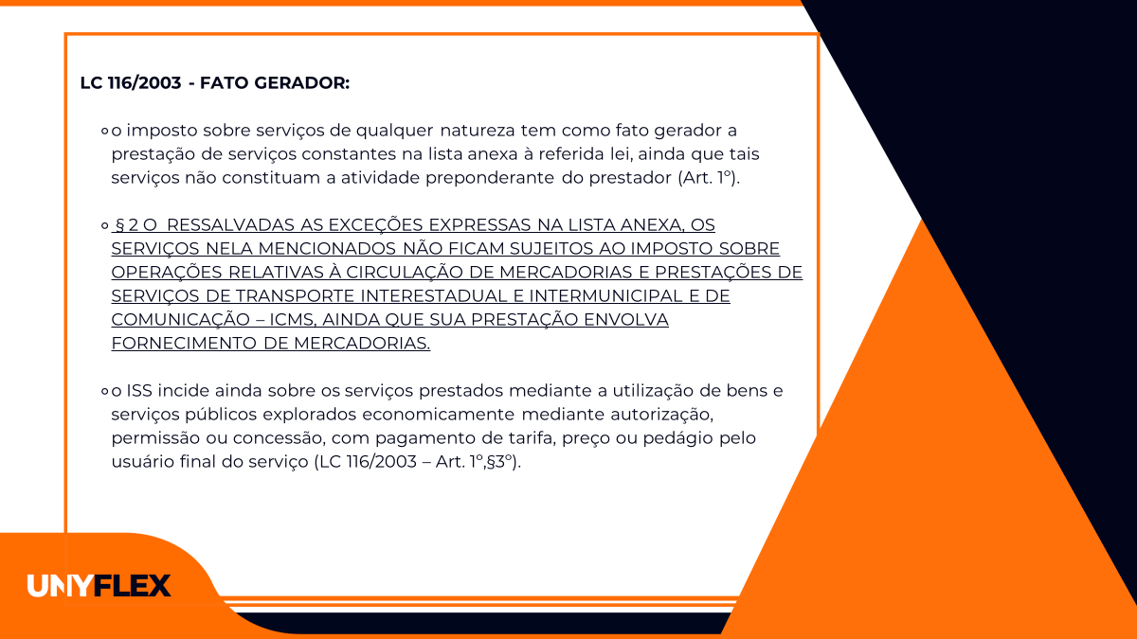

Slide 75
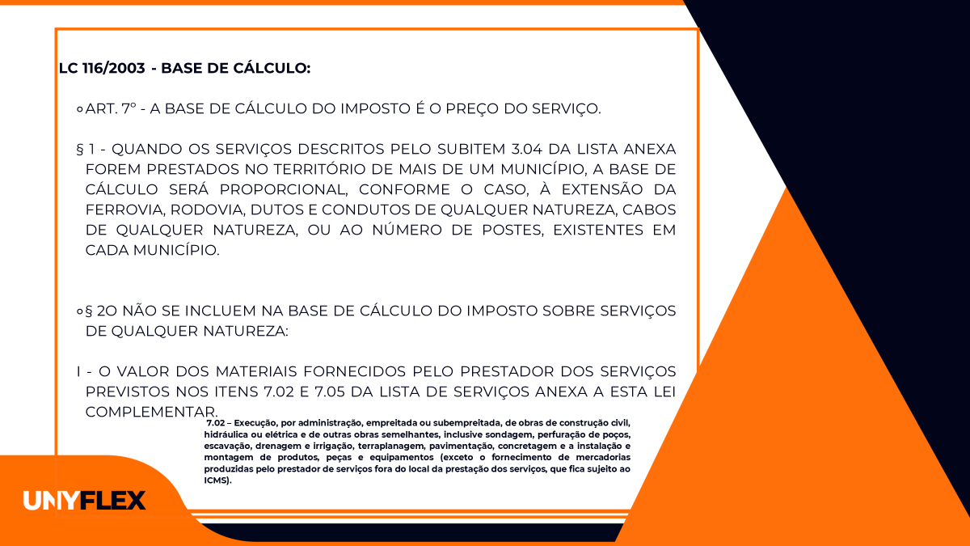

Slide 76
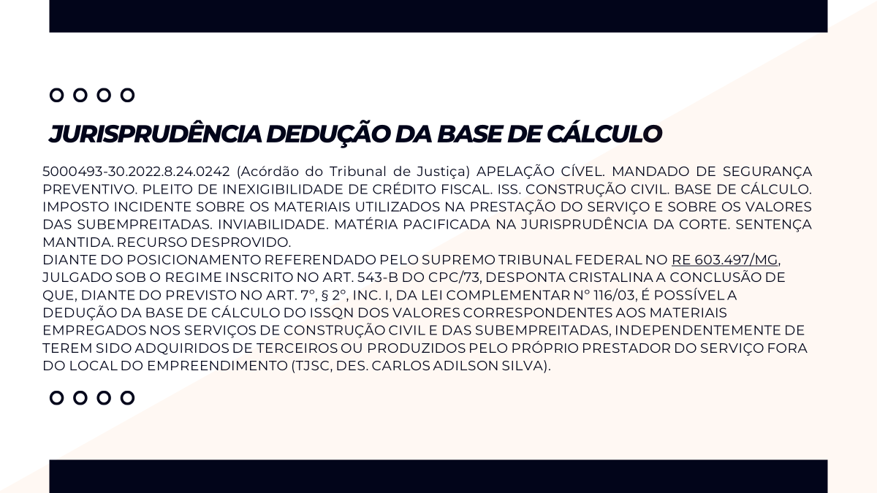

Slide 77
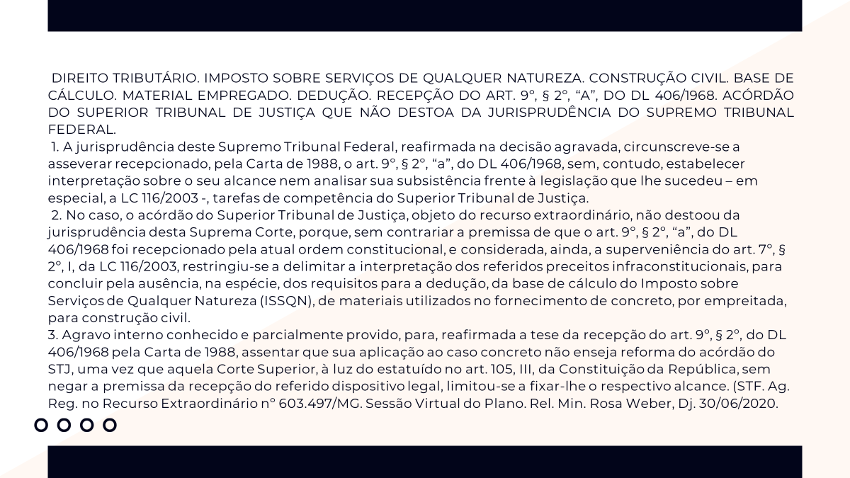

Slide 78
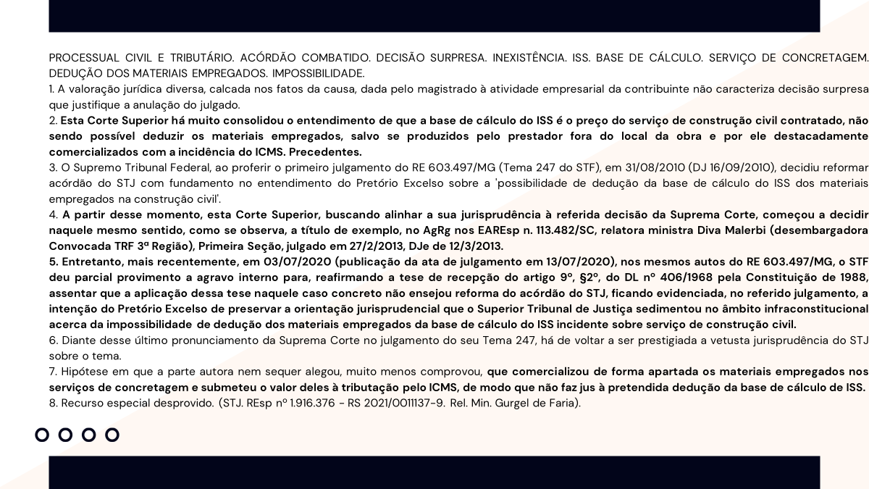

Slide 79

VOLTAMOS à NOSSA PROGRAMAÇÃO NORMAL

Slide 80

VALOR DE REFERÊNCIA DO IMÓVEL - ART. 256
As administrações tributárias poderão estimar o valor de mercado dos imóveis por meio de metodologia própria, conforme regulamento.
Fatores considerados na apuração (Art. 256, caput):
Preços praticados no mercado imobiliário
Informações das administrações tributárias (União, Estados, DF e Municípios)
Dados de cartórios e registros imobiliários
Características físicas e jurídicas do imóvel:
Localização, padrão, área construída, destinação, data, tipologia, etc.

Slide 81
BENS IMÓVEIS 214/2025
ART. 256.AS ADMINISTRAÇÕES TRIBUTÁRIAS PODERÃO APURAR O VALOR DE REFERÊNCIA DO IMÓVEL, NA FORMA DO REGULAMENTO, POR MEIO DE METODOLOGIA ESPECÍFICA PARA ESTIMAR O VALOR DE MERCADO DOS BENS IMÓVEIS, QUE LEVARÁ EM CONSIDERAÇÃO:
I - análise de preços praticados no mercado imobiliário;
II - informações enviadas pelas administrações tributárias dos Municípios, do Distrito Federal, dos Estados e da União;
III - informações prestadas pelos serviços registrais e notariais; e
IV - localização, tipologia, destinação e data, padrão e área de construção, entre outras características do bem imóvel.
§ 1º O valor de referência poderá ser utilizado como meio de prova nos casos de arbitramento do valor da operação nos termos do art. 13, em conjunto com as demais características da operação.
§ 2º O valor de referência dos bens imóveis deverá ser:
I - divulgado e disponibilizado no Sistema Nacional de Gestão de Informações Territoriais (Sinter);
II - estimado para todos os bens imóveis que integram o CIB a que se refere o inciso III do § 1º do art. 59 desta Lei Complementar; e
III - atualizado anualmente.
§ 3º O valor de referência poderá ser impugnado por meio de procedimento específico, nos termos do regulamento.
§ 4º Para fins de determinação do valor de referência, os serviços registrais e notariais deverão compartilhar as informações das operações com bens imóveis com as administrações tributárias por meio do Sinter.

Slide 82
O QUE É O REDUTOR DE AJUSTE?
A partir de 1º de janeiro de 2027, será vinculado a cada imóvel de contribuinte do regime regular do IBS e da CBS um Redutor de Ajuste.
Função:
Reduzir a base de cálculo do IBS e da CBS na venda do imóvel.
Aplica-se apenas à alienação de imóveis por contribuintes do regime regular.
Transferência do redutor:
Mantido se o comprador também for contribuinte regular.
Extinto nos demais casos (ex: pessoa física fora do regime).

Slide 83
COMO É CALCULADO O REDUTOR DE AJUSTE?
Composição (Art. 257, §2º):
Valor inicial (definido no Art. 258)
Adições futuras (tributos e contrapartidas urbanísticas)
Atualização:
Pelo IPCA (ou índice que o substitua)
Fusões e divisões de imóveis:
Redutor é somado ou repartido proporcionalmente:
Por valor de mercado ou, se não possível, por área
Exceções:
Aplicações específicas em loteamentos com parcerias.

Slide 84
VALOR INICIAL DO REDUTOR (ART. 258)
Depende da data de aquisição e da natureza do imóvel:
Imóveis existentes em 31/12/2026:
Valor de aquisição atualizado (IPCA)
Ou, por opção, valor de referência oficial (Art. 256)
Imóveis em construção nessa data:
Valor do terreno atualizado + custo comprovado com bens/serviços adquiridos até 31/12/2026
Imóveis adquiridos após 01/01/2027:
Valor de aquisição no ato da compra
Data de constituição:
31/12/2026 (casos I e II)
Data da operação (caso III)

Slide 85
LIMITAÇÕES E AJUSTES NO VALOR
Limite ao redutor (Art. 258, §5º):
O valor é limitado ao valor de aquisição do imóvel corrigido, se:
Revendido em menos de 3 anos
Adquirido de outro contribuinte regular
Sem comprovação de:
Pagamento de IR sobre ganho de capital
Pagamento de ITBI
🔍 Autoridade fiscal pode revisar o valor declarado se estiver em desacordo com o valor de mercado.

Slide 86
CONTRAPARTIDAS E CRÉDITOS (ART. 258, §§6º A 9º)
Adições ao redutor (Art. 257, §6º):
Valores pagos de ITBI e laudêmio
Contrapartidas urbanísticas e ambientais, como:
Outorga onerosa
Doação de áreas públicas
Obrigações do registro imobiliário
Vedação de crédito:
Não é permitido apropriar créditos de IBS/CBS sobre bens e serviços usados nas contrapartidas que integrem o redutor
Data de constituição:
No pagamento efetivo ou na transferência do bem ao poder público

Slide 87
BENS IMÓVEIS 214/2025
Subseção II
Do Redutor de Ajuste
Art. 257. A partir de 1º de janeiro de 2027, será vinculado a cada imóvel de propriedade de contribuinte sujeito ao regime regular do IBS e da CBS valor correspondente ao respectivo redutor de ajuste, nos termos do regulamento.
§ 6º INTEGRAM O REDUTOR DE AJUSTE RELATIVO AO BEM IMÓVEL, NA DATA DO EFETIVO PAGAMENTO:
I - O VALOR DO IMPOSTO SOBRE A TRANSMISSÃO DE BENS IMÓVEIS (ITBI) E DO LAUDÊMIO INCIDENTES NA AQUISIÇÃO DO IMÓVEL AO QUAL SE REFERE O REDUTOR DE AJUSTE; E
II - AS CONTRAPARTIDAS DE ORDEM URBANÍSTICA E AMBIENTAIS PAGAS OU ENTREGUES AOS ENTES PÚBLICOS EM DECORRÊNCIA DE LEGISLAÇÃO FEDERAL, ESTADUAL OU MUNICIPAL, INCLUSIVE, MAS NÃO LIMITADAS, AOS VALORES DESPENDIDOS A TÍTULO DE OUTORGA ONEROSA DO DIREITO DE CONSTRUIR, DE OUTORGA ONEROSA POR ALTERAÇÃO DE USO, E DE QUAISQUER OUTRAS CONTRAPARTIDAS DEVIDAS A ÓRGÃOS PÚBLICOS PARA A EXECUÇÃO DO EMPREENDIMENTO IMOBILIÁRIO, DESDE QUE NÃO TENHAM SIDO INCLUÍDAS NO VALOR INICIAL DO REDUTOR DE AJUSTE DE QUE TRATA OCAPUT.(...)

Slide 88
REDUTOR SOCIAL NA VENDA DE IMÓVEL RESIDENCIAL (ART. 259)
Objetivo: Tornar a venda de imóveis residenciais mais acessível, com desoneração parcial da base de cálculo.
Dedução permitida da base de cálculo:
R$ 100.000,00 por imóvel residencial novo
R$ 30.000,00 por lote residencial
Aplica-se após a dedução do Redutor de Ajuste
limitado ao valor da base de cálculo da operação
Regras importantes:
Válido somente uma vez por imóvel
Atualização mensal pelo IPCA
Aplica-se proporcionalmente em contratos de parceria no loteamento
Definições (Art. 259, §1º):
Imóvel residencial: construído e usado para habitação
Lote residencial: unidade legalizada pela Lei 6.766/79 ou condomínio de lotes
Imóvel novo: nunca ocupado (regulamento definirá)

Slide 89
REDUTOR SOCIAL NA LOCAÇÃO PARA MORADIA (ART. 260)
Locações residenciais por contribuintes do regime regular do IBS/CBS
Dedução da base de cálculo:
R$ 600,00 por imóvel residencial alugado
Válido até o limite do valor da base da operação
Atualização mensal pelo IPCA, a partir da publicação da Lei Complementar
Finalidade: incentivar aluguéis residenciais a preços acessíveis

Slide 90
BENS IMÓVEIS 214/2025
Do Redutor Social
Art. 259. Na alienação de bem imóvel residencial novo ou de lote residencial realizada por contribuinte sujeito ao regime regular do IBS e da CBS, poderá ser deduzido da base de cálculo DO IBS E DA CBS REDUTOR SOCIAL NO VALOR DE R$ 100.000,00 (CEM MIL REAIS) POR BEM IMÓVEL RESIDENCIAL NOVO E DE R$ 30.000,00 (TRINTA MIL REAIS) POR LOTE RESIDENCIAL, ATÉ O LIMITE DO VALOR DA BASE DE CÁLCULO, APÓS A DEDUÇÃO DO REDUTOR DE AJUSTE.
§ 1º CONSIDERA-SE:
I - BEM IMÓVEL RESIDENCIAL A UNIDADE CONSTRUÍDA EM ZONA URBANA OU RURAL PARA FINS RESIDENCIAIS, SEGUNDO AS NORMAS DISCIPLINADORAS DAS EDIFICAÇÕES DA LOCALIDADE EM QUE SE SITUE E SEJA OCUPADA POR PESSOA COMO LOCAL DE RESIDÊNCIA;
II - LOTE RESIDENCIAL A UNIDADE IMOBILIÁRIA RESULTANTE DE PARCELAMENTO DO SOLO URBANO NOS TERMOS DA LEI Nº 6.766, DE 19 DE DEZEMBRO DE 1979, OU OBJETO DE CONDOMÍNIO DE LOTES, NOS TERMOS DO ART. 1.358-A DA LEI Nº 10.406, DE 10 DE JANEIRO DE 2002 (CÓDIGO CIVIL); E
III - BEM IMÓVEL NOVO AQUELE QUE NÃO TENHA SIDO OCUPADO OU UTILIZADO, NOS TERMOS DO REGULAMENTO.
§ 2º PARA CADA BEM IMÓVEL, O REDUTOR SOCIAL DE QUE TRATA ESTE ARTIGO PODERÁ SER UTILIZADO UMA ÚNICA VEZ.
§ 3º O VALOR DO REDUTOR SOCIAL PREVISTO NO CAPUT DESTE ARTIGO SERÁ ATUALIZADO MENSALMENTE A PARTIR DA PUBLICAÇÃO DESTA LEI COMPLEMENTAR PELO IPCA OU POR OUTRO ÍNDICE QUE VIER A SUBSTITUÍ-LO.
§ 4º QUANDO A ATIVIDADE DE LOTEAMENTO FOR REALIZADA POR MEIO DE CONTRATO DE PARCERIA, O REDUTOR SOCIAL SERÁ APLICADO PROPORCIONALMENTE À OPERAÇÃO DE CADA PARCEIRO, TOMANDO-SE POR BASE OS PERCENTUAIS DEFINIDOS NO CONTRATO DE PARCERIA.
ART. 260. NA OPERAÇÃO DE LOCAÇÃO, CESSÃO ONEROSA OU ARRENDAMENTO DE BEM IMÓVEL PARA USO RESIDENCIAL REALIZADA POR CONTRIBUINTE SUJEITO AO REGIME REGULAR DO IBS E DA CBS, PODERÁ SER DEDUZIDO DA BASE DE CÁLCULO DO IBS E DA CBS REDUTOR SOCIAL NO VALOR DE R$ 600,00 (SEISCENTOS REAIS) POR BEM IMÓVEL, ATÉ O LIMITE DO VALOR DA BASE DE CÁLCULO.
PARÁGRAFO ÚNICO. O VALOR DO REDUTOR SOCIAL PREVISTO NO CAPUT DESTE ARTIGO SERÁ ATUALIZADO MENSALMENTE A PARTIR DA DATA DE PUBLICAÇÃO DESTA LEI COMPLEMENTAR PELO IPCA OU POR OUTRO ÍNDICE QUE VIER A SUBSTITUÍ-LO.

Slide 91
ALÍQUOTAS REDUZIDAS (ART. 261)
Redução das alíquotas do IBS e da CBS:
Para todas as operações com imóveis:
Redução de 50%
Locação, cessão onerosa e arrendamento:
Redução de 70%
Objetivo: Reduzir o peso tributário sobre as operações do setor imobiliário, especialmente nas locações.

Slide 92
INCORPORAÇÃO E PARCELAMENTO DE SOLO (ART. 262)
Incorporação imobiliária e parcelamento do solo:
IBS e CBS são devidos a cada pagamento recebido
Unidade imobiliária inclui:
Terreno adquirido para venda
Lote desmembrado
Terreno loteado
Unidade autônoma de incorporação
Prédio isolado
Compensações e créditos:
Créditos apropriados podem ser compensados
Saldo credor:
Pode ser ressarcido à conta vinculada ao patrimônio de afetação (durante a obra)
Ou compensado com outras operações (após conclusão)

Slide 93
APLICAÇÃO DOS REDUTORES (ART. 262, §§ 4º E 5º)
Redutor de Ajuste e Redutor Social:
Deduzidos proporcionalmente em cada parcela da venda
Inclusive em imóveis pagos parcialmente antes de 2027
Isso garante:
Aplicação gradual dos redutores
Segurança jurídica para contratos em andamento

Slide 94
APLICAÇÃO DOS REDUTORES SUJEIÇÃO PASSIVA (ARTS. 263 E 264)
Quem é o contribuinte do IBS e CBS nas operações imobiliárias?
Alienante do bem
Cedente ou instituidor de direito real
Locador ou arrendador
Adquirente em leilão judicial
Prestador de serviço de construção
Administrador ou intermediador imobiliário
Casos especiais:
Leilões judiciais:
Se houver redutor de ajuste: tributação como contribuinte regular
Se não houver: tratamento como não contribuinte
Copropriedade:
Pode optar por recolhimento unificado via CNPJ
Tributação proporcional à parte do contribuinte
SCP (Sociedade em Conta de Participação):
Sócio ostensivo recolhe o imposto

Slide 95
BENS IMÓVEIS 214/2025
DA ALÍQUOTA
Art. 261. As alíquotas do IBS e da CBS relativas às operações de que trata este Capítulo ficam reduzidas em 50% (cinquenta por cento).
Parágrafo único. As alíquotas do IBS e da CBS relativas às operações de locação, cessão onerosa e arrendamento de bens imóveis ficam reduzidas em 70% (setenta por cento).
.

Slide 96
BENS IMÓVEIS 214/2025
DA INCORPORAÇÃO IMOBILIÁRIA E DO PARCELAMENTO DE SOLO
Art. 262. Na incorporação imobiliária e no parcelamento de solo, o IBS e a CBS incidentes na alienação das unidades imobiliárias serão devidos em cada pagamento.
§ 1º Considera-se unidade imobiliária:
I - o terreno adquirido para venda, com ou sem construção;
II - cada lote oriundo de desmembramento de terreno;
III - cada terreno decorrente de loteamento;
IV - cada unidade distinta resultante de incorporação imobiliária; e
V - o prédio construído para venda como unidade isolada ou autônoma.
§ 2º Dos valores de IBS e de CBS devidos em cada período de apuração, o alienante poderá compensar os créditos apropriados relativos ao IBS e à CBS pagos sobre a aquisição de bens e serviços.
§ 3º Eventual saldo credor poderá ser objeto:
I - de pedido de ressarcimento, desde que o ressarcimento seja realizado diretamente em conta-corrente vinculada ao patrimônio de afetação, na forma dos arts. 31-A a 31-E da Lei nº 4.591, de 16 de dezembro de 1964, e dos arts. 18-A a 18-E da Lei nº 6.766, de 19 de dezembro de 1979, até a conclusão, respectivamente, da incorporação ou do parcelamento do solo; ou
II - de pedido de ressarcimento ou compensação com os valores do IBS e da CBS relativos a outras operações tributadas do contribuinte, após a conclusão da incorporação ou do parcelamento do solo.
§ 4º Na alienação de imóveis de que trata este artigo, o redutor de ajuste de que trata o art. 258 e, quando cabível, o redutor social de que trata o art. 259 desta Lei Complementar deverão ser deduzidos da base de cálculo relativa a cada parcela, de forma proporcional ao valor total do bem imóvel.
§ 5º No caso de lotes residenciais e imóveis residenciais novos cujo pagamento tenha sido iniciado antes de 1º de janeiro de 2027, a aplicação dos redutores de que trata o § 4º deste artigo dar-se-á proporcionalmente ao valor total do imóvel, inclusive de parcelas pagas anteriormente à referida data.

Slide 97
BENS IMÓVEIS 214/2025
Art. 263. São contribuintes das operações de que trata este Capítulo:
I - o alienante de bem imóvel, na alienação de bem imóvel ou de direito a ele relativo;
II - aquele que cede, institui ou transmite direitos reais sobre bens imóveis, na cessão ou no ato oneroso instituidor ou translativo de direitos reais sobre bens imóveis, exceto os de garantia;
III - o locador, o cedente ou o arrendador, na locação, cessão onerosa ou arrendamento de bem imóvel;
IV - o adquirente, no caso de adjudicação, remição e arrematação em leilão judicial de bem imóvel;
V - o prestador de serviços de construção;
VI - o prestador de serviços de administração e intermediação de bem imóvel.

Slide 98



